Slide 2
백테스트(backtest)는
“과거 데이터에 투자 규칙을 적용해서
실제로 돈을 넣었다고 가정했을 때의 결과를 검증하는 것”이야.
지금 네가 한 걸로 바로 연결해보면
네가 지금 한 과정이 바로 백테스트 그 자체야 👇
과거 가격 데이터 가져옴 (fetch_prices)
하루 수익률 계산 (pct_change)
레버리지 규칙 적용 (returns * 2)
누적 성과 계산 (cumprod)
최종 수익률 확인 (iloc[-1])
그래프로 확인 (plt)
👉 이 전부를 합쳐서 백테스트라고 불러.
금융회사 리포트
퀀트 분석
전략 검증
에서 쓰는 방식
과거
가상
언제든 재실험 가능

Slide 3
백테스트에서 반드시 보는 3가지
1️⃣ 수익률
cum_2x.iloc[-1] - 1
2️⃣ 변동성 (얼마나 흔들렸는지)
returns.std()
3️⃣ 최대 낙폭 (MDD)
“중간에 얼마나 크게 빠졌는지”
✔ “이 전략의 구조적 특성은 이렇다”

Slide 4
실제 투자 | 백테스트
미래 | 과거
돈이 듦 | 가상
되돌릴 수 없음 | 언제든 재실험 가능

Slide 5
leveraged-etf-simulator/
README.md
requirements.txt
data/
src/
fetch_data.py
simulate.py
metrics.py
regimes.py
plot.py
notebooks/
01_backtest_amd.ipynb

Slide 6
레버리지 ETF 프로젝트에서 Jupyter가 맞는 이유
이 프로젝트의 본질
수익률 누적이 어떻게 변하는지
변동성에 따라 성과가 왜 깨지는지
특정 구간에서만 성과가 좋아지는 이유
👉 “관찰 + 실험”이 핵심

Slide 7
데이터 불러오기
→ 그래프 확인
→ 레버리지 2x
→ 결과 이상함?
→ 수식 수정
→ 다시 실행

Slide 8
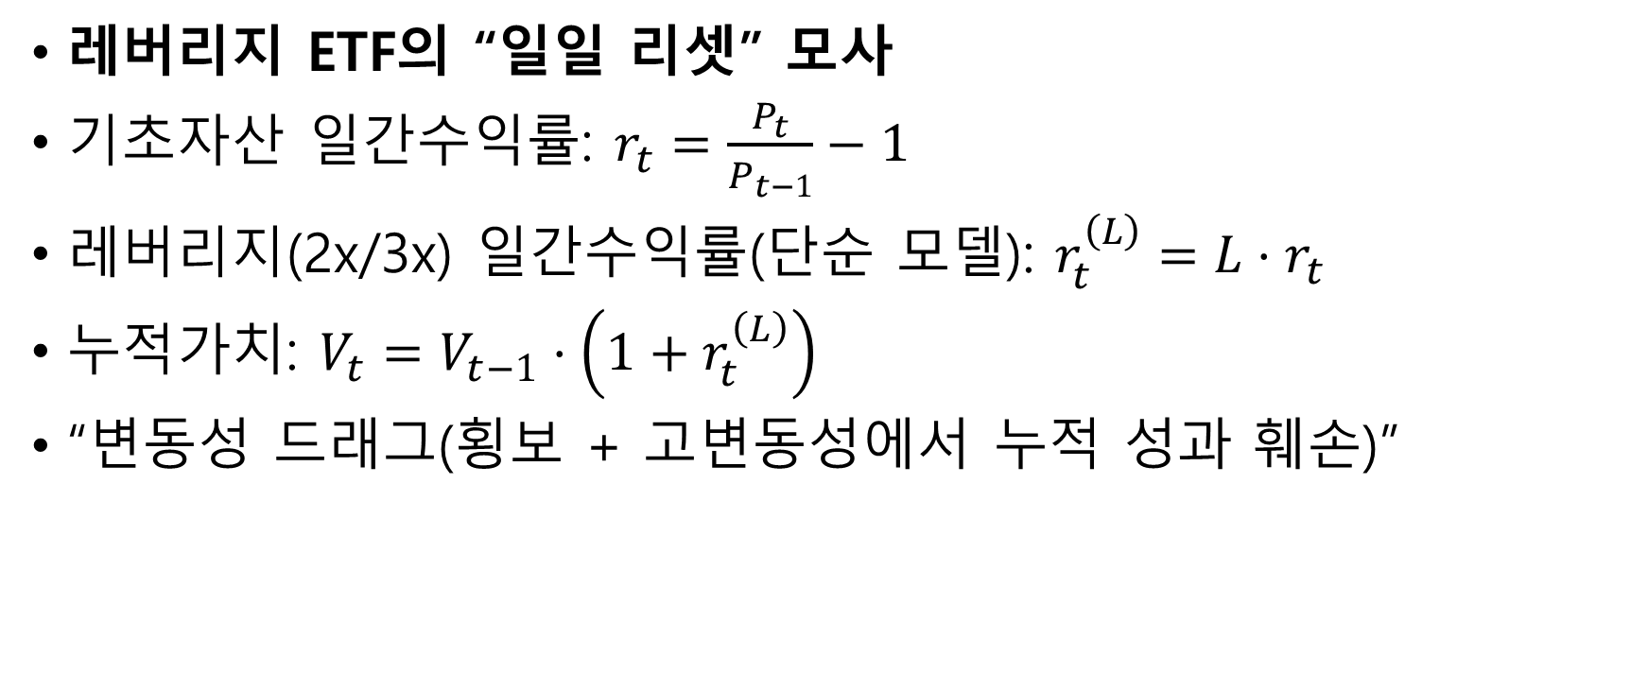
1) 핵심 로직
레버리지 ETF의 “일일 리셋” 모사
기초자산 일간수익률: $r_{t}=\frac{P_{t}}{P_{t−1}}−1$
레버리지(2x/3x) 일간수익률(단순 모델): $r_{t}^{\left(L\right)}=L⋅r_{t}$
누적가치: $V_{t}=V_{t−1}⋅\left(1+r_{t}^{\left(L\right)}\right)$
“변동성 드래그(횡보 + 고변동성에서 누적 성과 훼손)”

Slide 9
커널
코드를 실제로 실행하는 파이썬 프로세스(엔진) = 실행기
Phython3 = 현재 가상환경(.venv)에 묶인 기본 커널
leveraged-etf = 사용자 영역에 명시적으로 등록한 커널
그걸 커스터마이즈하려다,
프로젝트 구조상 필요 없다는 걸 알게 된 상태
개발 환경 = .venv (패키지, 라이브러리, 버전)
커널 = 그 환경의 python 실행 프로세스

Slide 10
Failed to get ticker 'AMD' reason: Failed to perform, curl: (77) error setting certificate verify locations:
CAfile: C:\Users\ceres\OneDrive\문서\coding\leveraged-etf-simulator\.venv\Lib\site-packages\certifi\cacert.pem
CApath: none.
See https://curl.se/libcurl/c/libcurl-errors.html first for more details.
[*********************100%***********************] 1 of 1 completed
1 Failed download:
['AMD']: SSLError(
'Failed to perform, curl: (77) error setting certificate verify locations:
CAfile: C:\\Users\\ceres\\OneDrive\\문서\\coding\\leveraged-etf-simulator\\.venv\\Lib\\site-packages\\certifi\\cacert.pem
CApath: none.
See https://curl.se/libcurl/c/libcurl-errors.html first for more details.'
)
커널 바꾼 후
SSL 오류 해결

Slide 11
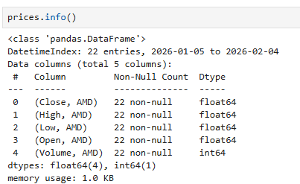
컬럼 | 의미
Open | 시가 (장 시작 가격)
High | 장중 최고가
Low | 장중 최저가
Close | 종가 (장 마감 가격)
Volume | 거래량

Slide 12
레버리지 etf 특징
“본 ETF는 일일 수익률 기준으로 기초지수의 X배를 추종한다.”
레버리지 ETF는 “하루하루의 수익률”을 기준으로 목표 배수(2배, 3배)를 맞추도록 매일 리셋된다.
매일 장 마감 후:
파생상품 포지션 정리
레버리지 비율 다시 맞춤
다음 날 아침엔 항상 다시 2배 / 3배 상태
👉 그래서 누적 수익률의 X배가 절대 아님

Slide 13
레버리지 etf 특징
일반 주식의 하루 기준 수익률 :
오늘 종가 / 어제 종가 - 1 = 오늘 수익률
Π (1 + r_t) – 1
레버리지 ETF 하루 기준 수익률 :
(오늘 기초자산 수익률) × 2 (or ×3)
즉 어제까지의 누적 성과는 고려 안 함
Π (1 + L × r_t) - 1

Slide 14
기초자산 (1x)
100 → 110 → 99
총 수익률 = -1%
2x 레버리지 ETF
100 → 120 → 96
총 수익률 = -4%

Slide 15
이 구조가 만드는 현상
🔹 변동성 드래그 (Volatility Drag)
위아래 흔들릴수록
레버리지 ETF는 점점 깎임
📉 횡보장 = 최악
📈 완만한 추세장 = 유리

Slide 16
레버리지 시뮬레이션에서 왜 보통 Close만 쓰냐?
1️⃣ 레버리지 ETF는 일일 리밸런싱
하루 기준 수익률로 계산
종가 → 다음 종가 수익률이 핵심
2️⃣ 장중 고저가는 “노이즈”가 큼
장중 최고/최저로 레버리지 계산하면
실제 ETF랑 괴리 발생
그래서 returns = prices["Close"].pct_change() 이 표준

Slide 17
시뮬레이션의 목표
네가 지금 하는 시뮬레이션은 사실 이걸 확인하는 거야:
returns = prices["Close"].pct_change()
leveraged_returns = returns * 2
그리고 이걸 매일 누적하면서:
“왜 2배가 안 되는지”를 눈으로 보는 단계

Slide 18
returns = prices["Close"].pct_change()
returns.head()
여기서 봐야 할 포인트:
첫 줄이 NaN (정상: 기준일이 없어서)
나머지는 하루하루 % 변화
👉 이 returns가 **레버리지 ETF의 “재료”**야.

Slide 19
leveraged_2x = returns * 2
leveraged_2x.head()
⚠️ 이건 “ETF”가 아니라
ETF가 매일 목표로 삼는 값이야.

Slide 20
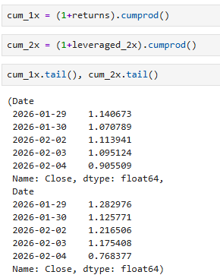
0.905509 / 1.140673 ≈ 0.793
2026-01-29 이후부터 2026-02-04까지
기본형 기준으로 약 -20% 추가 손실이 났다
0.768377 / 1.282976 ≈ 0.599
2026-01-29 이후부터 2026-02-04까지
2x 레버리지 기준으로 약 -40% 추가 손실이 났다
👉 하락 구간에서 손실이 “비대칭적으로” 커짐
👉 이게 바로 변동성 드래그 + 일일 레버리지 리셋 효과

Slide 21
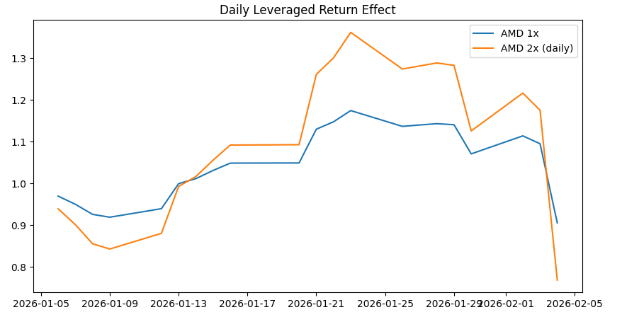
Series 객체는 항상
index + values 쌍으로 구성된다.
plt.plot(cum_1x.index, cum_1x, label="AMD 1x")plt.plot(cum_2x.index, cum_2x, label="AMD 2x (daily)")
Index를 x축, value를 y축으로 해서 그림 그리기

Slide 22
returns = [0.10, -0.05, 0.02]
Day 1: +10%
Day 2: -5%
Day 3: +2%
(1 + returns).cumprod()
Day 1: 1.10
Day 2: 1.10 × 0.95 = 1.045
Day 3: 1.045 × 1.02 ≈ 1.066

Slide 23
예시: 하루 급락 이후
1x
시작 1.00
-18% → 0.82
2x
시작 1.00
-36% → 0.64
여기까지는:
“응, 딱 2배네” 맞아
그런데 다음 날 +10% 반등이 오면?
1x
0.82 × 1.10 = 0.902
2x (일일 2배 → +20%)
0.64 × 1.20 = 0.768
👉 결과:
1x는 0.90까지 회복
2x는 0.77에 그침
✔ “일일 수익률 기준으로는 맞다”
✔ “누적 수익률 기준으로는 틀리다”
✔ 왜 그래프 두 개를 같이 봐야 하는지

Slide 24
High / Low는:
  변동성 측정
  리스크 분석
  캔들 패턴
Open은:
  갭 상승/하락 분석
Close는:
  수익률
  레버리지
  지표 계산

Slide 25
Requirements.txt
# core
numpy>=1.26
pandas>=2.1
# data
yfinance>=0.2
requests>=2.31
# analysis & metrics
scipy>=1.11
# plotting
matplotlib>=3.8
seaborn>=0.13
# notebooks
jupyter>=1.0
ipykernel>=6.29
numpy / pandas → 수익률·누적·변동성 계산 핵심
yfinance → AMD 등 주가 데이터 수집
scipy → Sharpe, Max Drawdown 등 지표 계산
matplotlib / seaborn → 레버리지 효과 시각화
jupyter / ipykernel → 01_backtest_amd.ipynb 실행용

Slide 26
가상환경생성
프로젝트마다 독립된 파이썬 실험실(파이썬 기능)
🔹 1. 패키지 버전 격리
프로젝트 A → numpy 1.23
프로젝트 B → numpy 1.26
서로 완전히 독립
🔹 2. 재현성 (Reproducibility)
pip install -r requirements.txt
👉 6개월 뒤 / 다른 PC / 다른 사람도
완전히 동일한 환경 재현 가능
이건 연구·백테스트·금융 프로젝트에선 거의 필수야.

Slide 27
🔹 3. 시스템 파이썬 보호
가상환경 없이 설치하면:
pip install scipy
➡️ OS가 쓰는 Python 라이브러리를 덮어씀
➡️ 최악의 경우 Python 자체가 고장
가상환경은:
시스템 Python ❌ 건드리지 않음

Slide 28
가상환경 코드
새 위치로 이동
기존 가상환경 삭제
rmdir /s /q .venv
새로운 가상환경 생성
python -m venv .venv
활성화
source .venv/bin/activate
패키지 재설치
pip install --upgrade pip
pip install -r requirements.txt
pip install yfinance

Slide 29
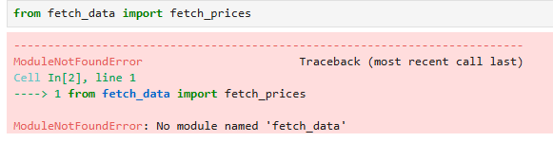
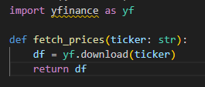
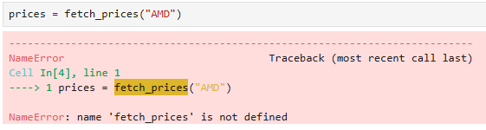
오류1

Slide 30
__builtins__
__cached__
__doc__
__file__
__loader__
__name__
__package__
__spec__
네가 fetch_data.py에 아무 코드도 안 써도, 파이썬은 이렇게 생각해:
“이건 하나의 모듈이다.”
그리고 모든 모듈에는 기본 메타 정보가 자동으로 붙는다.

